Slide 1

KÍNH CHÀO QUÝ THẦY CÔ GIÁO CÙNG CÁC EM HỌC SINH
Giáo viên: Phạm Thị Thuận

Slide 2
KHỞI ĐỘNG

Slide 3


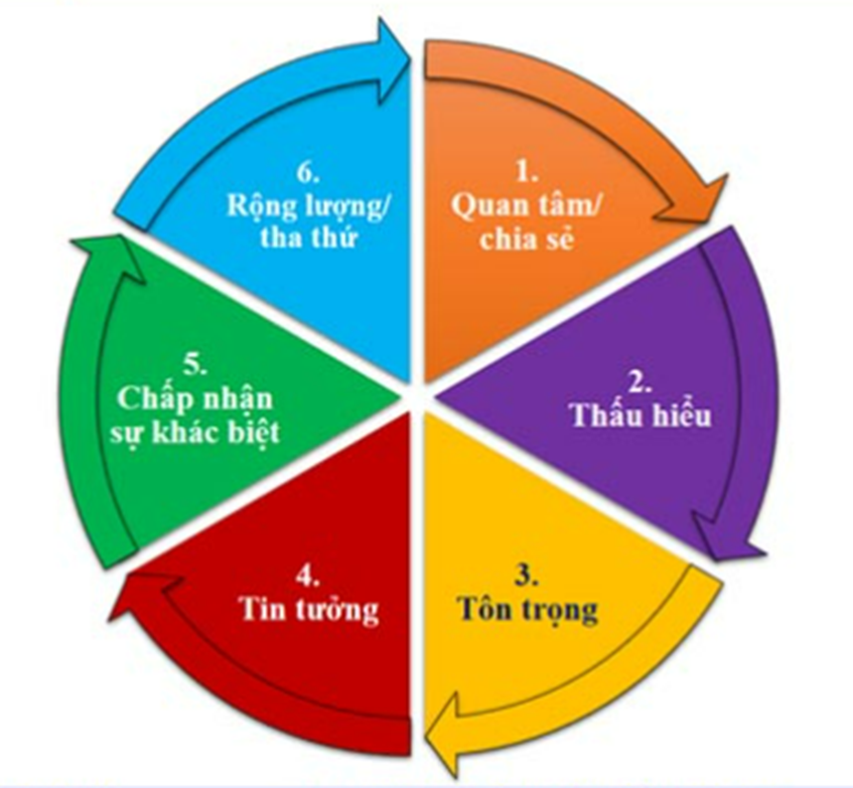





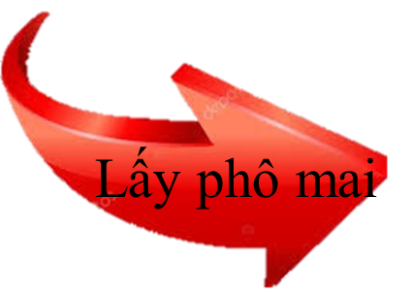
PHÔ MAI CON BÒ CƯỜI
1
2
3
4
5
6
Bài học

Slide 4

Câu đố 1:
Da cóc mà bọc trứng gà,
Bổ ra thơm phức cả nhà muốn ăn – Là quả gì?
Quả mít
Trở về

Slide 5
Câu đố 2:
Cổ cao cao, cẳng cao cao
Chân đen cánh trắng ra vào đồng xanh- Là con gì?
Con cò
Trở về

Slide 6
Câu đố 3:
Cày trên đồng ruộng trắng phau.
Khát xuống uốmg nước giếng sâu đen ngòm? Là cái gì?
Cái bút mực
Trở về

Slide 7
Câu đố số 4: Con gì đập thì sống, không đập thì chết?
Con tim
Trở về

Slide 8
Câu đố số 5:
Có cổ mà chẳng có đầu,
Xòe như hoa nở một màu hồng tươi.
Nhưng khi đã nắm lại rồi,
Bhư quả phật thủ theo người suốt năm?
Bàn tay
Trở về

Slide 9
Câu đố 6: Lưng đi trước, bụng đi sau, con mắt ở dưới, cái đầu ở trên.
Bàn chân
Trở về

Slide 10


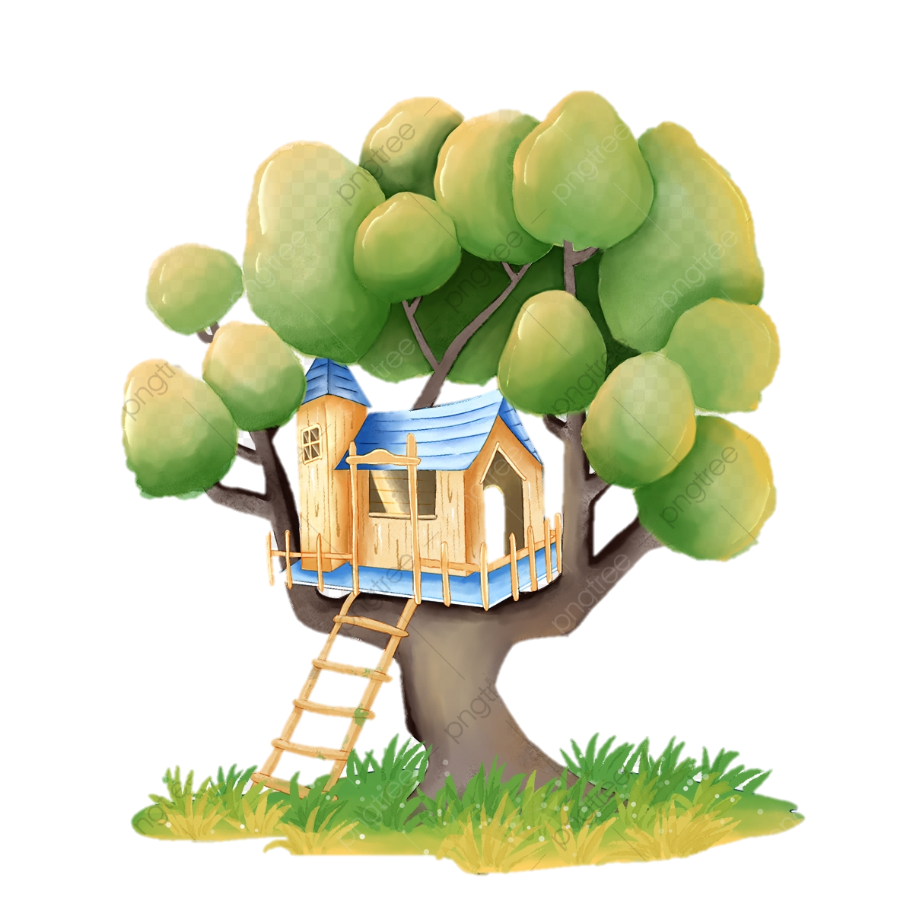

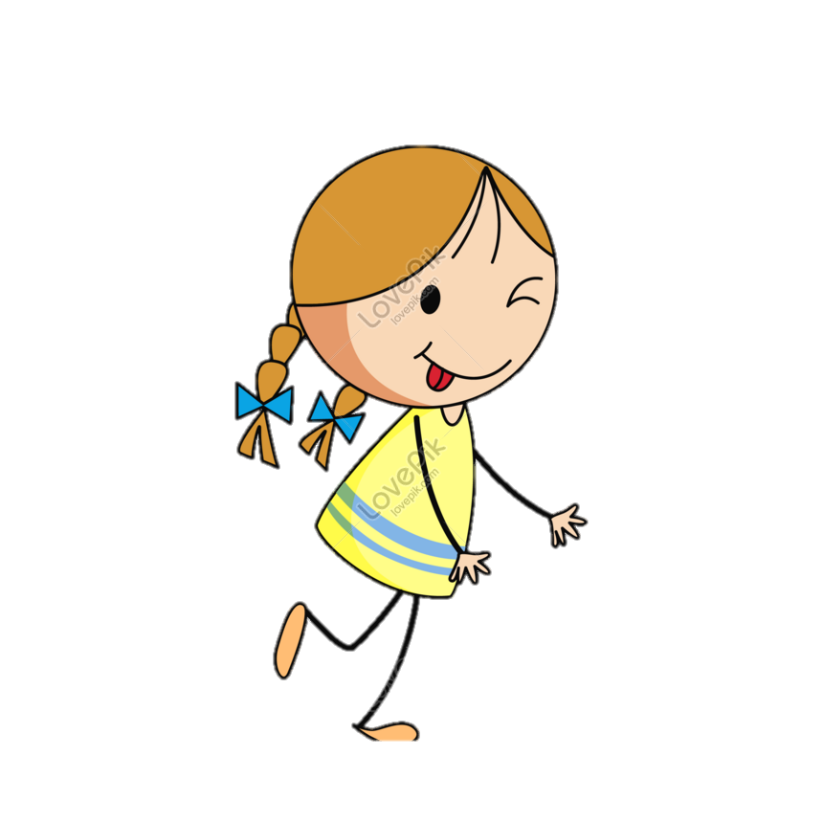
Tiết: 13
NGÔI NHÀ TRÊN CÂY
Cư-rô-ya-na-gi Tê-sư-cô
Giáo viên: ……………..

Slide 11
HÌNH THÀNH KIẾN THỨC

Slide 12

1. Đề tài của đoạn trích
Đề tài của đoạn trích “Ngôi nhà trên cây” là: tình bạn.

Slide 13
1. Đề tài của đoạn trích
Theo em đề tài của đoạn trích là gì?

Slide 14
2. Những chi tiết miêu tả suy nghĩ của nhân vật Tốt-tô-chan về ya-ma-mô-tô Ya-sư-a-ki
Tốt- tô-chan nghĩ Ya-sư-a-ki cố tình đi khập khiễng.
+ Nghĩ đây là một cuộc phiêu lưu hoàn toàn bí mật.
+ Không thể thế này được. Mình mời Ya-sư-a-ki lên cây của mình để chỉ cho Ya-sư-a-ki xem rất nhiều thứ cơ mà…

Slide 15
3. Đặc điểm tính cách của hai nhân vật
Tốt-tô-chan
Ya-ma-mô-tô ya-sư-a-ki.

Slide 16
Tốt-tô-chan
một người cảm thông, chia sẻ và đồng cảm với người khác
hết lòng vì bạn bè

Slide 17
Ya-ma-mô-tô ya-sư-a-ki
một người chân thành, thẳng thắn
lịch sự và hòa đồng

Slide 18
4. Bài học cuộc sống được gợi ra từ câu chuyện
Tình bạn: Ai cũng có những khuyết thiếu riêng, cần thông cảm và thấu hiểu giúp đỡ nhau cùng phát triển.
Giáo dục: Mong muốn học sinh được tự do phát triển cá nhân dưới sự hướng dẫn của giáo viên, tự do được làm những gì mình thích, mình đam mê.

Slide 19
LUYỆN TẬP

Slide 20
Câu 1. Tác giả văn bản “Ngôi nhà trên cây” là?
A. Basho.
B. Cư-rô-ya-na-gi Tê-sư-cô .
C. Buson.
D. Tất cả đều sai.

Slide 21

Câu 2. Tác giả của văn bản “Ngôi nhà trên cây” là người
A. Nhật Bản.
B. Anh.
C. Nga.
D. Hàn Quốc.

Slide 22
Câu 3. Phương thức biểu đạt của văn bản “ Ngôi nhà trên cây” là
A. Nghị luận.
B. Biểu cảm.
C. Miêu tả.
D. Tự sự.

Slide 23
Câu 4. Ngôi kể trong văn bả“Ngôi nhà trên cây” là
A. Ngôi thứ nhất.
B. Ngôi thứ hai.
C. Ngôi thứ ba.
C. Tất cả đều sai.

Slide 24
Câu 5. Tên cô bé trong văn bản là
A. Ya-ki.
B. Tot-to-chan.
C. Rơ-nê.
D. Ya-sư.

Slide 25
Câu 6. Ya-sư-a-ki bị bệnh gì?
A. Mất trí nhớ.
B. Phổi.
C. Khớp.
D. Bại liệt.

Slide 26
Câu 7. Cuộc hẹn trên cây đầy khó khăn của Tốt-tô-chan và cậu bạn Ya-sư-a-ki diễn ra ở đâu?
A. Mây.
B. Sân trường.
C. Trên cây.
D. Trong mơ.

Slide 27
Câu 8. Ya-sư-a-ki là cậu bé ………
A. tự ti, mặc cảm vì bị bệnh.
B. thân thiện, lạc quan, mạnh mẽ
C. âu sầu, buồn bã.
D. Tất cả đều sai.

Slide 28
VẬN DỤNG

Slide 29
VẬN DỤNG
Tóm tắt văn bản ngôi nhà trên cây khoảng 7 – 10 câu.

Slide 30
VẬN DỤNG
Đoạn trích kể về tình bạn của Tốt-tô-chan và cậu bạn Ya-sư-a-ki. Tốt-tô-chan không hề có thái độ phân biệt đối với căn bệnh bại liệt của cậu bạn. Trái lại, cô bé cảm thấy rất thông cảm và muốn thân thiết với bạn. Tốt-tô-chan và Ya-sư-a-ki có một cuộc hẹn trên cây. Vì sức khỏe yếu nên rất khó khăn để Ya-sư-a-ki có thể leo được lên cây. Nhưng cả hai bạn đều không bỏ cuộc. Tốt-tô-chan đã giúp cậu bạn của mình được nhìn thấy những cảnh vật trên cây lần đầu tiên trong đời.

